Slide 1
DIGITALIZACIÓN
FORMACIÓN 2020

Slide 2
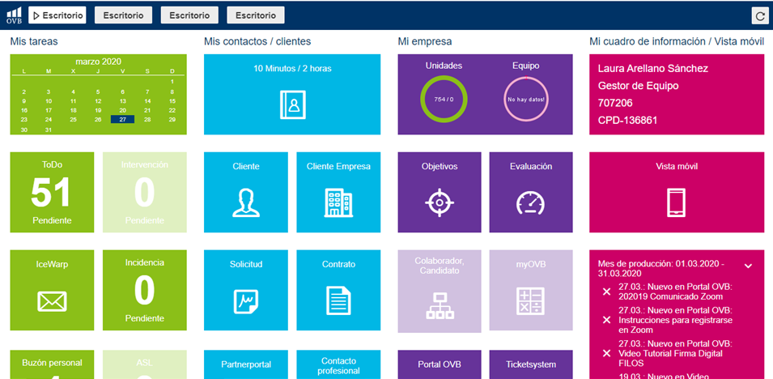
OVBEASY
¿Qué es OVBEasy y para qué sirve?

Slide 3
OVBEASY
OVBeasy es nuestra intranet y por consiguiente nuestra más valiosa herramienta dentro de la compañía ya que en ella tenemos centralizado la base de datos de todos nuestros clientes y todo lo que podemos necesitar para ejercer nuestro trabajo.
Se compone de cuatro bloques:
La parte personal de cada colaborador (gestión del tiempo, horario-tareas, mails, incidencias, liquidaciones…)
La parte profesional o C.R.M (datos de clientes particulares, empresas,…)
La parte de dirección o gestión de empresa (uds propias, uds.equipo, objetivos, rankings…)
La parte informativa (colaborador con su rango y número, novedades, circulares,…)

Slide 4
BLOQUE I. “Mis tareas”
El bloque I se compone de:
Calendario: Esta es nuestra agenda digital. Gracias a ella, podemos gestionar mejor nuestro tiempo ya que plasmaremos en el todas las tareas que tengamos durante la semana, tanto actual y como futura. Podemos poner y mantener una franja horaria que se va a prolongar durante todo el año (ejemplo: tutorias, formaciones,…) clickeando sobre la hora del día que queremos cerrar y cumplimentando los campos dependiendo de qué tipo de cita se trata. En el calendario también veremos la agenda que tiene nuestros colaboradores, pinchando en el campo que viene nuestro nombre. Nos avisará y también a nuestros clientes (si queremos) cuando se aproxime la cita (recordatorio).
Todo: Nos avisa de las citas de SG a nuestros clientes. “ ¡si no encuentras nada que hacer, ya tienes trabajo!”
Icewarp: clickeando directamente en este campo desde nuestro OVBeasy accederemos a nuestro mail.

Slide 5
BLOQUE I. “Mis tareas”
Incidencias: Son incidencias de producción (por ejemplo, protocolo mal firmado, falta de documentación a la compañías, etc..). En resumidas, error en la producción entregada.
Buzón personal: Es nuestro contacto directo de central hacia nosotros. A día de hoy, sólo están nuestras liquidaciones mensuales.
Cambio de responsable: SÓLO PARA DIRECTIVOS DE GESTORES EN ADELANTE.

Slide 6
BLOQUE II. “Mis contactos/clientes”
El bloque II se compone de lo siguiente:
10 minutos/2horas: Es nuestra prospección digitalizada.
Cliente: Es nuestra BASE DE DATOS. Aquí veremos todo lo referente a nuestros clientes, tanto activos como interesados (los que no llegan a firmar).
Es uno de los campos más importante dentro de nuestro OVBeasy, ya que en ello, tendremos el control con cada uno de nuestros clientes y volcaremos todos los datos referente a los análisis y asesoramientos (base, capacidad de ahorro, datos personales, herramientas a asesorar, etc…); y también, es el lugar donde generamos la protección de datos y el protocolo de asesoramiento para su posterior firma.
Una vez que sean clientes, en este campo, también tenemos acceso a toda la documentación firmada por ellos y digitalizada por nuestra central de OVB.
Empresas: Base de datos de empresas. Exactamente lo mismo del campo de “clientes” pero en ella grabaremos autónomos, empresas, pymes, comunidades de vecinos, etc…

Slide 7
BLOQUE II. “Mis contactos/clientes”
Solicitud: Es un buscador. Este campo es para buscar las solicitudes de los clientes según varios filtros que puedas poner: mes de producción, compañía, etc.. Y directamente te llevará a los datos del producto contratado que quieres buscar de dicho cliente.
Contrato: Es un buscador. Busca los datos del producto a través del contrato con el cliente.
Partner Portal: clickeando en ello, tendremos acceso a las páginas web de las distintas compañías con las que trabajamos a demás de las distintas plataformas que nos proporciona OVB tanto de formaciones internas de la compañía “campus”, formaciones externas (ejemplo, ICEA), nuestra nube de NEXTCLOUD (IMPORTANTÍSIMO), las calculadoras de simulación financieras AFI y nuestras tarjetas digitales (meeting point).
Contacto profesional: Como propiamente dice, clickeando en ello accedemos a todos los contactos principales de las distintas entidades con las que colaboramos. OJO: la estructura de Daniel Pérez tenemos otro contacto de Mapfre distinto a OVB central.

Slide 8
BLOQUE III. “Mi empresa”
El bloque III se compone de los siguiente campos:
Unidades y Equipo: En este campo controlamos las unidades cerradas del equipo en total, mes a mes. Al clickar vemos diferentes diagramas circulares verdes y morados:
Diagramas verdes:
Uds totales: unidades cerradas tanto propias como del equipo; cierre total: número de solicitudes propias+equipo cerradas; uds. Nuevos clientes: son las unidades cerradas a nuevos clientes; cierra nuevo clientes: solicitudes cerradas a nuevos clientes; uds clientes existentes: uds cerradas de ya clientes; cierre clientes existentes: solicitudes cerradas de ya clientes.
Diagramas morados: Todos los diagramas en morado saldrán las citas puestas y hechas, así también como sus asesoramientos y las recomendaciones tanto de nuevos clientes (referencias) y de oportunidad profesional (futuros colaboradores). Únicamente se verán reflejadas si el propio colaborador lo plasma en el calendario de OVBeasy.

Slide 9
BLOQUE III. “Mi empresa”
Objetivos: En producción vemos las uds proyectadas a principio del mes (de objetivo) y el valor real de las uds que se llevan a día de hoy. En actividades te hace una valoración de todo, tanto de uds cerradas, proyectadas y las diferentes citas que se van teniendo.
Evaluación: Se compone de 3 bloques diferentes:
Ranking, evolución de las actividades: En ranking te hace un ranking interno de tu equipo; en evolución de las actividades gráficas de evolución tanto de equipo como propio.
Evaluaciones: En producción veremos cuantas uds hemos proyectado a principio de mes y cuantas llevamos cerradas a día actual tanto de equipo como propias; histórico de actividades lo propiamente dicho;
Portal partner: Clickeando aquí vamos a ver todas las circulares (informaciones) por parte de nuestra central, rankings a nivel España, novedades y solicitudes tanto de administración como de los partners, marketing de ovb, contratos..etc.
Ticketsystem: A partir de ahora, en vez de utilizar adobe sign directamente tendremos que generar las firmas digitales a partir de esta plataforma que está unida a adobe sign y si tenemos alguna incidencia de obveasy (errores).

Slide 10
BLOQUE IV. “Mi cuadro de información/ vista móvil”
El bloque IV se compone de lo siguiente:
Información personal: Nombre y apellidos así como su rango, nº de colaboración y el código CPD (Certificado de Desarrollo Profesional) curso que se hace a través de ICEA para el certificado como consultor financiero independiente en el ámbito nacional.
Vista móvil
Panel de actualización de información por parte de central OVB.

